Slide 1

TOÁN LỚP 1
SỐ 17,18,19, 20 (Tiết 2)

Slide 2
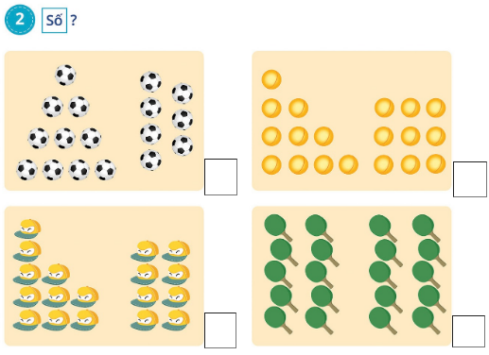
17
19
18
20

Slide 3
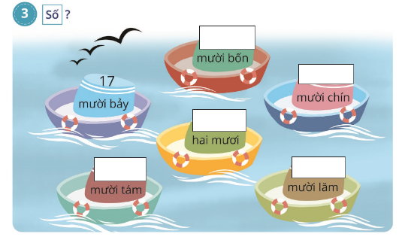
14
19
20
18
15

Slide 4
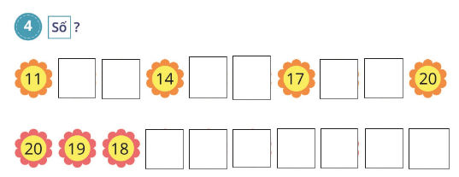
12
13
15
16
17
18
17
16
15
14
13
12
11

Slide 5
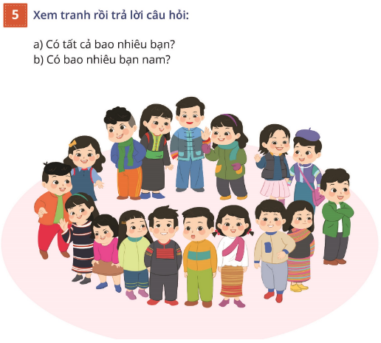
Có tất cả 17 bạn
có 8 bạn nam

Slide 6

Củng cố bài học

